Slide 1
A* 搜索算法
求解Path Finding
Hart, Peter E., Nils J. Nilsson, and Bertram Raphael. "A formal basis for the heuristic determination of minimum cost paths." IEEE transactions on Systems Science and Cybernetics 4.2 (1968): 100-107.
Notes:
斯坦福研究所（现为SRI International）的Peter Hart，Nils Nilsson和Bertram Raphael于1968年首次发表了该算法。

Slide 2
A*搜索过程示意图
Notes:
启示我们做事情的时候既要有坚定不移的目标，面对障碍物也要灵活变通。

Slide 3
A*输入
地图
起点&终点
与 Dijkstra 算法相比，A* 算法仅查找从指定源到指定目标的最短路径，而不是从指定源到所有可能目标的最短路径树。

Slide 4
A*输出
Path cost: 14
Path : (8,0) -> (8,1) -> (8,2) -> (7,2) -> (7,3) -> (7,4) -> (7,5) -> (6,5) -> (5,5) -> (4,5) -> (4,4) -> (3,4) -> (2,4) -> (2,5)
Notes:
我们可以看到在同一个时间步中没有冲突的智能体。

Slide 5
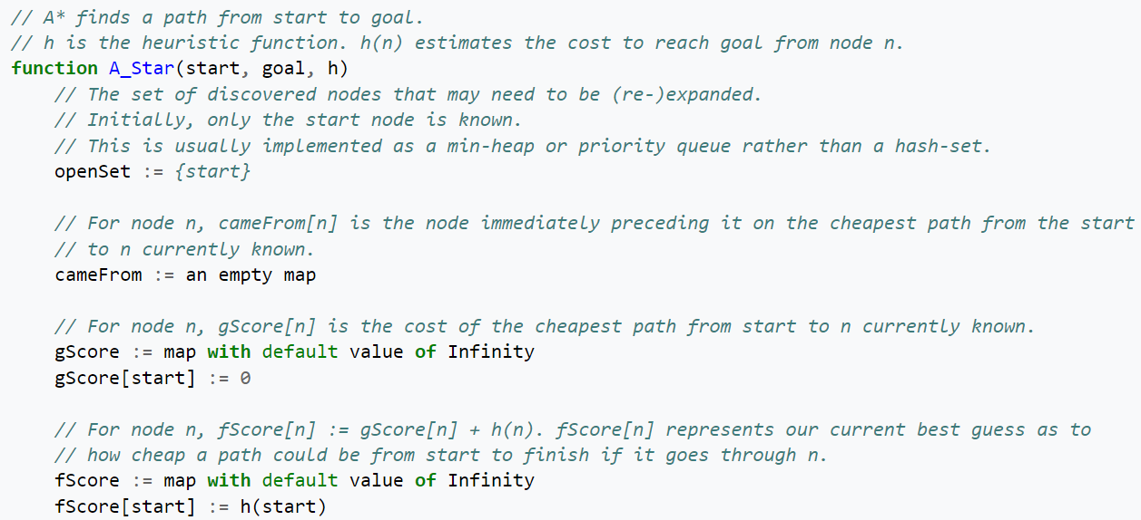
A*伪代码 准备阶段
Notes:
分为准备阶段和循环阶段。

Slide 6
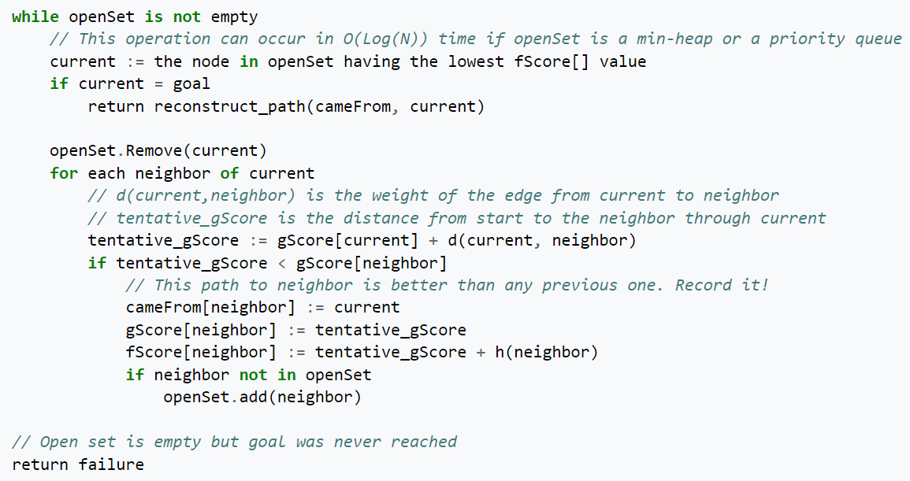
A*伪代码 循环阶段

Slide 7
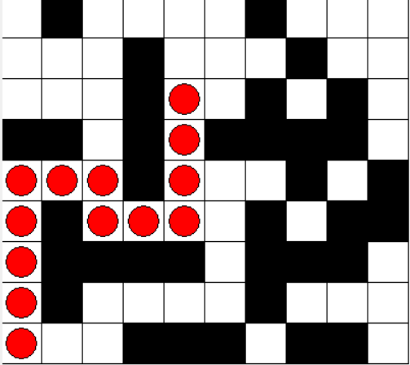
举例
原点在左上角。X轴向下，Y轴向右。
起点(8, 0), 终点(2, 4)
启发式距离用哈密顿距离 |Xdest-X| + |Ydest-Y|
邻居有东(x+)南(y-)西(x-)北(y+)四个。
Notes:
为了方便大家理解我用一个具体的例子来讲解。图中是一个迷宫。

Slide 8
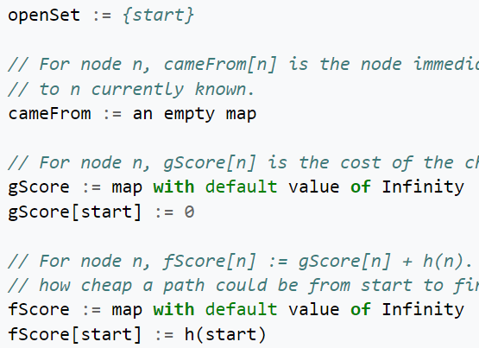
准备阶段
Add start node to closed list
所有节点g初始化为∞
open list: f(8, 0) = (8-2)+(4-0) = 10

Slide 9
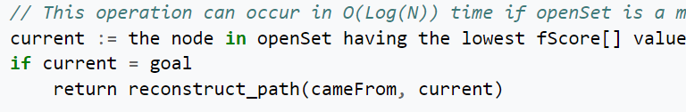
循环阶段: iter=1
检测当前节点是否是终点，是终点就构建路径。

Slide 10
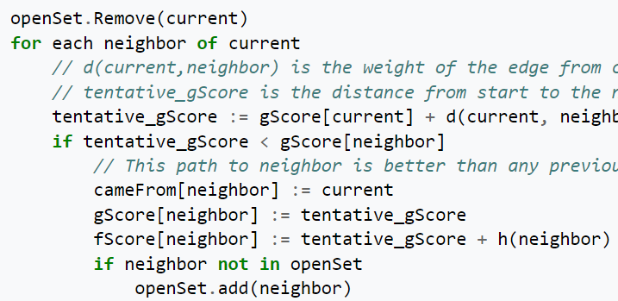
循环阶段: iter=1
Remove smallest f(8,0) = 10 from open list
open list为空
north g_new = 0+1 = 1
north g_current = ∞
Since g_new<g_current, add north node (8, 1) to open list
open list: f(8, 1) = 10
Evalate north node
Notes:
计算经过当前节点到达邻居花费的最短路径，如果小于邻居记录的最短路径就更新。

Slide 11
循环阶段: iter=1
west g_new = 1
west g_current = ∞
Since g_new < g_current, add west node (7, 0) to open list
open list: f(7, 0) = 10 f(8, 1) = 10
Evalate west node
Notes:
其他节点依此类推。

Slide 12
A*算法满足一致性条件时是最优的
一致性条件（Consistency）：启发式函数h满足对于任意节点 n 的所有后继节点 n‘，有 h_score(n) <= c(n, n’) + h_score(n‘)，其中 c(n, n’) 表示从节点 n 到后继节点 n‘ 的实际距离。
换言之，f(n) <= f(n’)

Slide 13
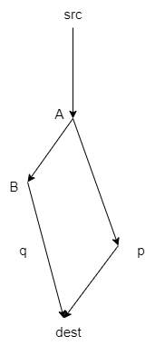
证明(反证法)
假设A*生成的路径是p, 终点记为dest, 在p外有一个最优解q, 记路径p和q的第一个交点是A, q路径上A的下一个节点是B. 记路径p的总长度为fp(dest), 路径q的总长度为fq(dest). 由于B是A的邻居，所以B在open list中。
由于路径q优于p, 所以fq(dest) < fp(dest) (1)
根据一致性原则，路径q在点B处的估计值fq(B) < fq(dest) (2) 联立(1)(2), 得出fq(B) < fp(dest)
所以，当A*生成的路径p由节点B向终点dest扩展的判断中，由于fq(B) < fp(dest)，所以从open list中取出的节点是路径q上的节点B而不是路径p的终点dest. 由于Q路径上所有的点都满足fq(Bq) < fp(dest), 所以open_list中路径q上的节点将一直排在路径p的终点dest前面，这意味着p路径上的dest在路径q完成之前无法被open list取出。与A*生成最短路径矛盾。

Slide 14
Q & A

